Slide 1
MK. Komputer Grafis 1
Vector
LOGO
Desain Komunikasi Visual

Slide 2
ADOBE ILLUSTRATOR

Slide 3
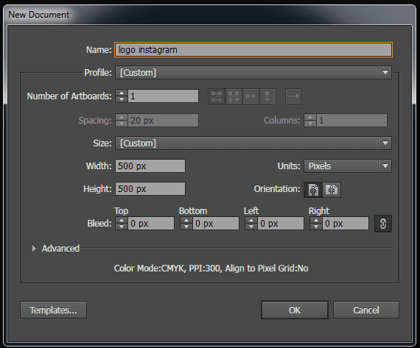
1. Buat file baru, pilih menu File, New, atau bisa juga dengan menekan shortcut Ctrl + N. setelah itu akan keluar jendela seperti di bawah ini

Slide 4
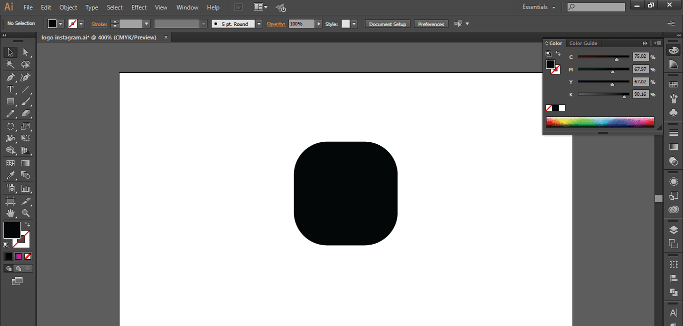
2. Isi data sesuai dengan keinginan kamu. Pada tutorial ini menggunakan ukuran 500 x 500 px. Tentu saja tidak harus sama dengan gambar di atas. Jika sudah, langsung tekan tombol “Ok”. pilih Rectangle Tool

Slide 5
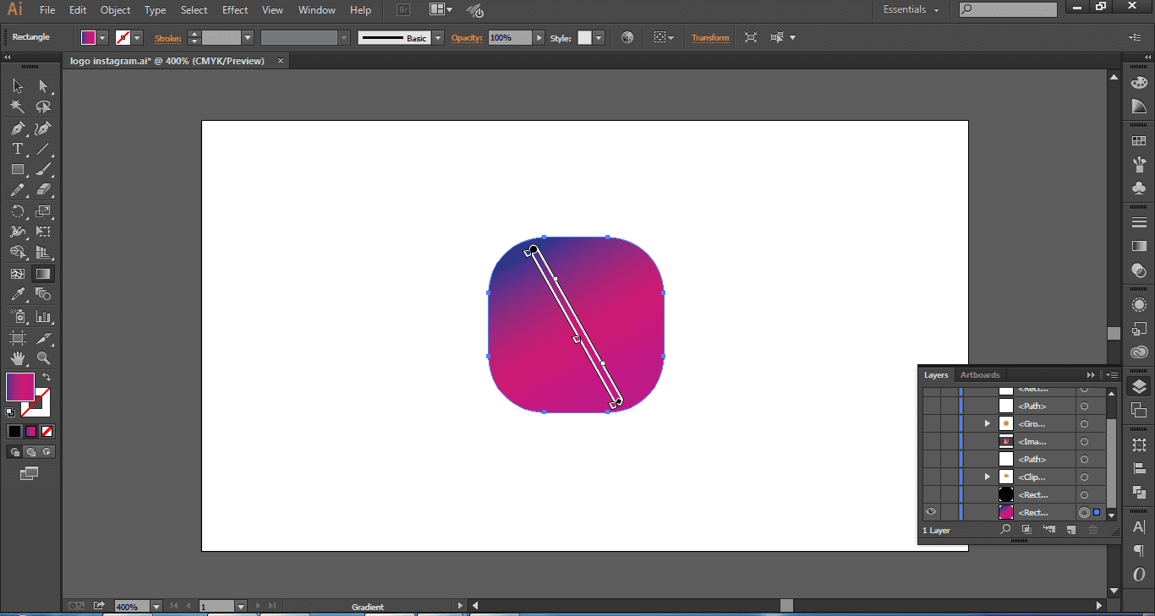
3. Berikan warna gradient pada kotak dengan menekan icon Gradient Tool

Slide 6
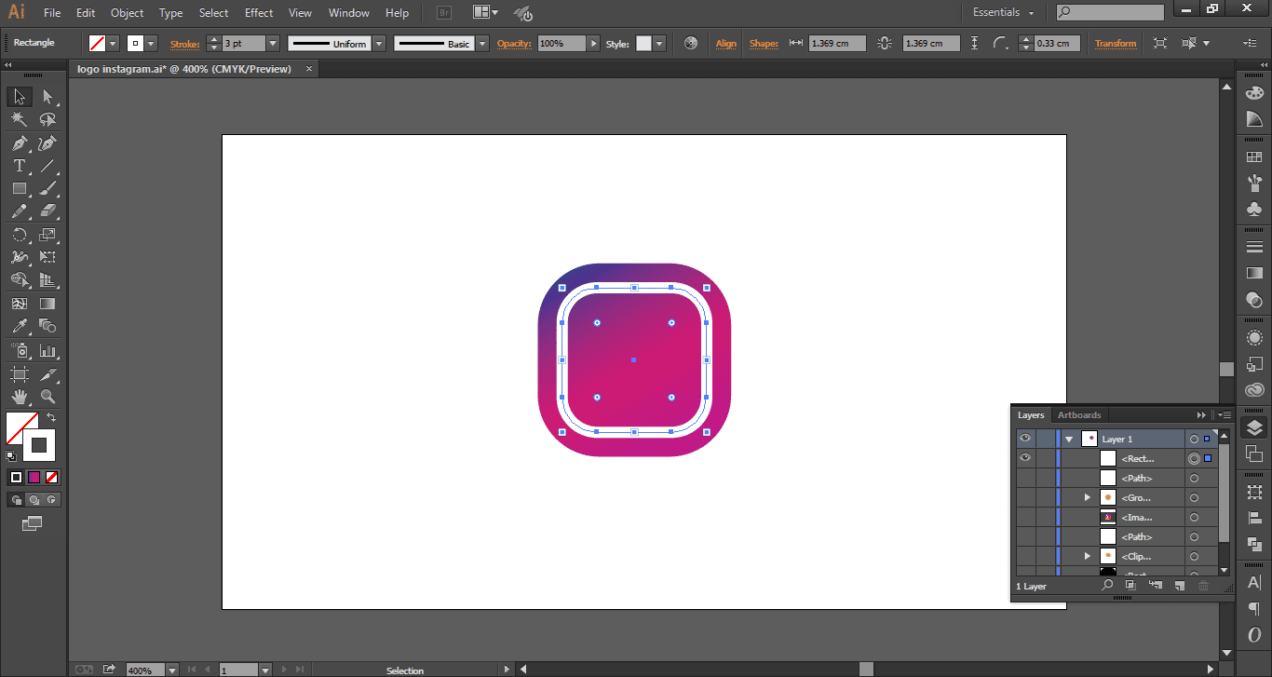
4. Buat objek kotak lagi, biar mudah duplikat saja kotak tadi yang sudah kita buat. Caranya klik objek, lalu tekan alt + geser kursor, atau bisa juga copy paste seperti biasa dengan menekan ctrl + C lalu ctrl + V.

Slide 7
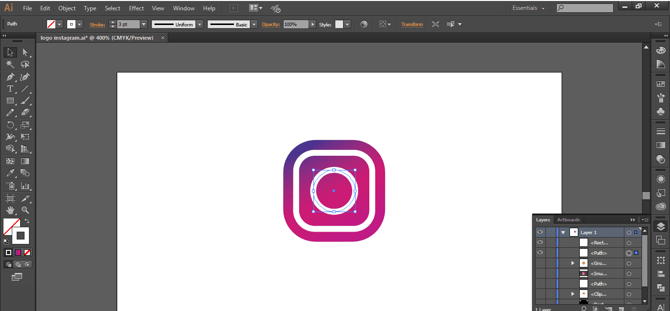
5. Lalu buat objek lingkaran, tekan tombol L. buatlah lingkaran dengan menahan tombol shift sehingga ukuran lingkaran bisa presisi. Tempatkan lingkaran ditengah logo, dengan cara blok semua objek, setelah itu tekan horizontal dan vertical align center di property bar.

Slide 8
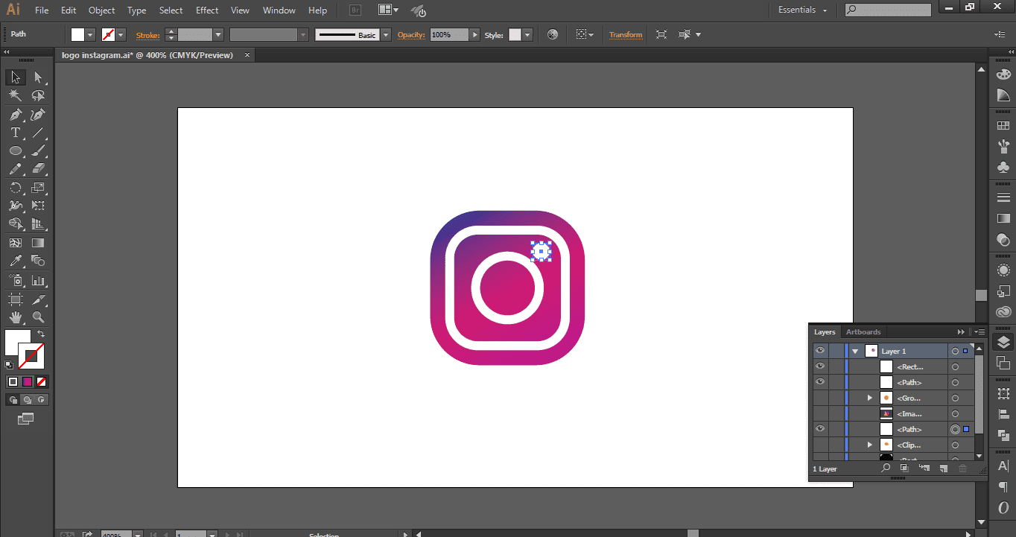
6. Buat objek lingkaran lagi berwarna putih, kali ini warna “stroke” dihilangkan, letakkan objek persis di pojok atas kanan lingkaran pertama.

Slide 9
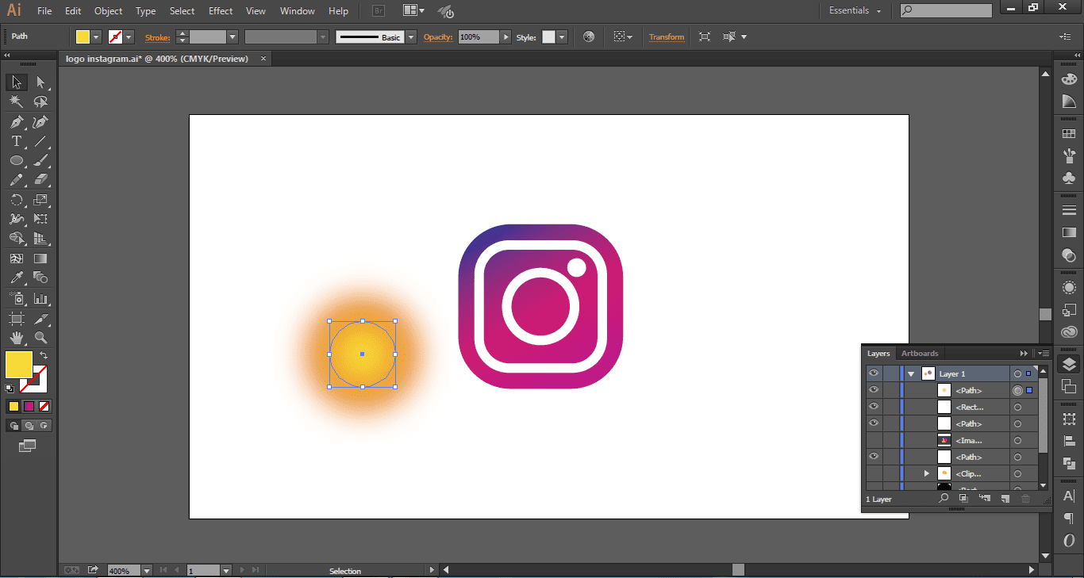
7. Sekarang membuat warna kuning pada bagian bawah logo. Tekan L untuk membuat lingkaran. Buat 2 lingkaran dengan ukuran yang berbeda, beri warna kuning cerah untuk lingkaran kecil dan beri warna orange untuk lingkaran yang lebih besar. Lalu blok kedua objek dan tekan horizontal dan vertical align center (Caranya sudah disebutkan di atas), lalu tekan ctrl + G untuk membuat kedua objek menjadi satu grub. Lalu buat objek menjadi blur, tekan Effect > Blur > Gaussian Blur di menubar, atur angka menjadi “20”.

Slide 10
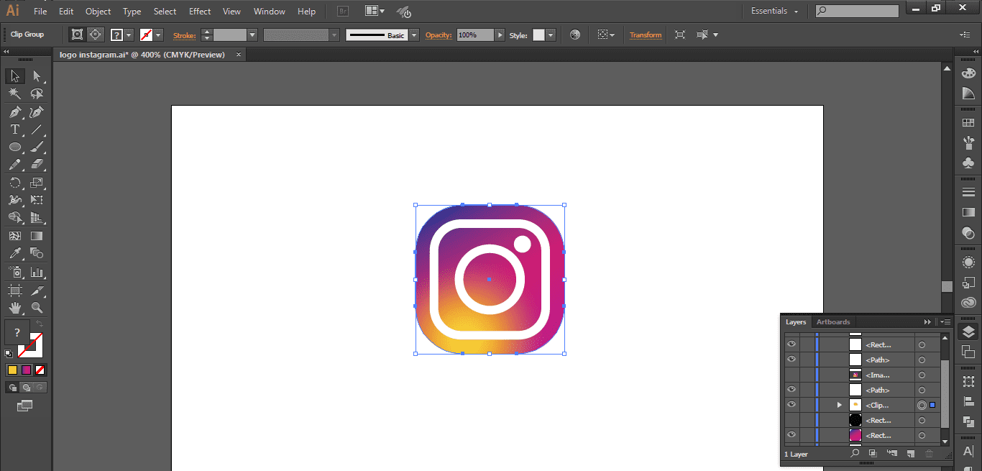
8. Sekarang tahap akhir, tinggal memotong lingkaran dengan kotak yang berwarna ungu. Duplikat kotak ungu, tumpuk kotak dengan lingkaran yang sudah kita buat, jangan lupa sesuaikan posisi lingkaran dengan kotak (lihat logo Instagram). Blok kedua objek, lalu tekan ctrl +7 untuk memotong lingkaran sesuai dengan bentuk kotak.

Slide 11
Selamat Berkarya

